Slide 1
Презентация опыта работы «Развитие восприятия ребенка младшего дошкольного возраста через игровую систему сенсорного обучения»
Подготовила :
Султанова А.Б.
Воспитатель СПДО
д/с «Чебурашка»
МБОУ СОШ п. Приузенский
19.11.2015г.

Slide 2
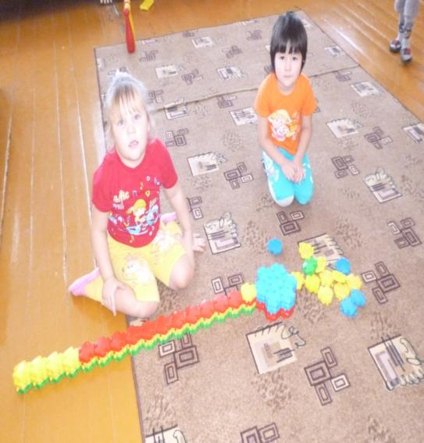
Посмотрите на жизнь вы глазами детей,
Сколько радостей, сколько открытий.
Шаг за шагом
С ребёнком смелей
Вы по этой планете идите.
Расскажите о звёздах, о синих морях,
Вместе пойте, творите, мечтайте.
Как прекрасная фея,
В чистых, юных сердцах
Огоньки доброты зажигайте.
Т. Шикалова

Slide 3
Сенсорное развитие ребенка – это развитие его восприятия и формирование представлений о внешних свойствах предметов: их форме, цвете, величине, положении в пространстве и т.п.

Slide 4
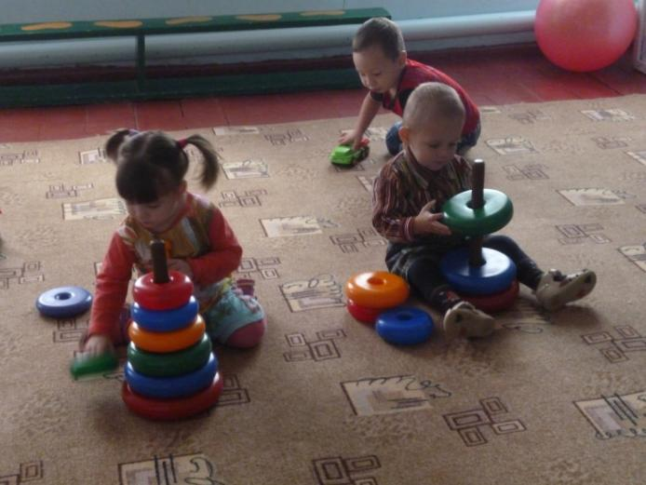
Сенсорика — это развитие восприятий, представлений об объектах, явлениях и предметах окружающего мира. От того, насколько точно малыш научится воспринимать предметы и оперировать полученными знаниями, зависит процесс обучения в будущем. Существует 5 сенсорных систем, с помощью которых человек познает окружающий мир зрение, слух, осязание, обоняние, вкус.

Slide 5
Значение сенсорного воспитания состоит в том, что оно:
- является основой интеллектуального развития,
- развивает наблюдательность, - готовит к реальной жизни, - является основой для развития воображения, - развивает внимание, - обеспечивает усвоение сенсорных эталонов, - влияет на расширение словарного запаса ребенка, - влияет на развитие памяти.
Поэтому в своей работе я ставлю и решаю следующие задачи:

Slide 6
Задачи:
Обогащение непосредственно чувственного опыта детей в разных видах деятельности.
Включение движения рук по предмету в процессе знакомства с ним (обводить руками части предмета, гладить их т.д.)
Установление сходства и различия между предметами, имеющими одинаковые названия; формировать умение называть свойства предметов.

Slide 7
Сенсорика связана с экспериментированием.
Проводя работу по сенсорике, мы подразумеваем деятельность по экспериментированию.
Особенности организации работы в младшей группе нашего д/с:
Развитие наглядно- действенного мышления
Дети самостоятельно экспериментируют с предметами, их частями, названиями, пристально рассматривают объекты.
Кратковременные наблюдения, отвечают на простейшие вопросы.
Выполняют простейшие поручения
Произносят фразу «Я хочу сделать..»

Slide 8
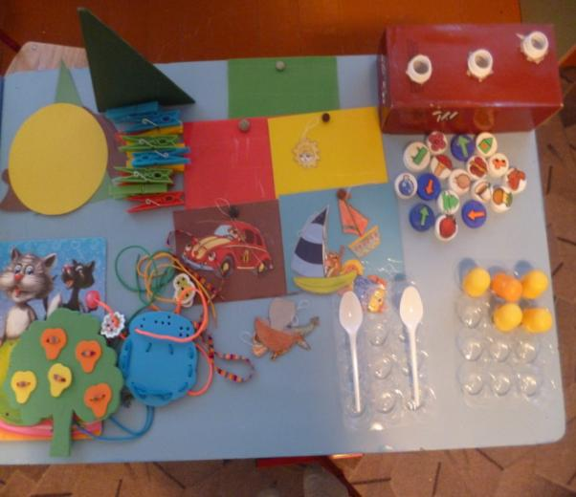
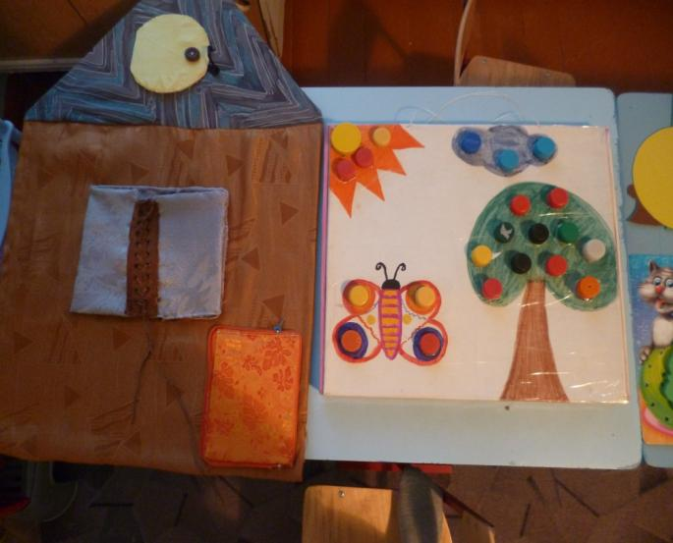
«Нетрадиционные пособия для развития сенсорных способностей детей»

Slide 9
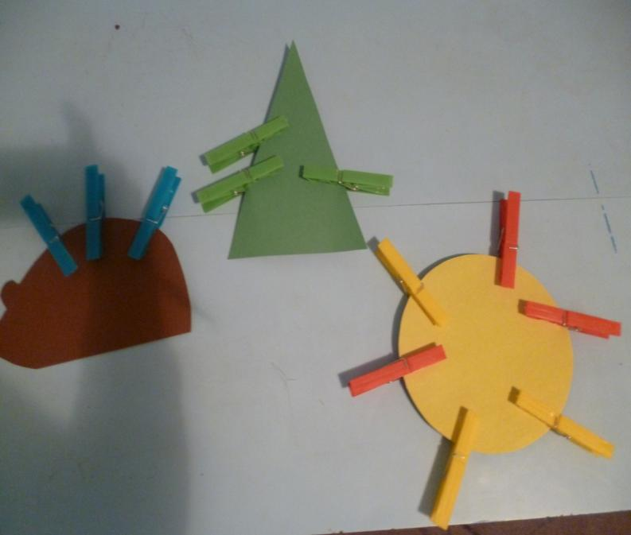
Игры с бельевыми прищепками
Показываю картинку с изображением рыбки. Посмотрите на картинку и покажите где у рыбки глазик? А где у нее ротик? А хвостик и плавники? А теперь давайте сами сделаем рыбок. Детям необходимо выбрать подходящие по цвету прищепки и добавить каждой рыбке хвостик и плавники, форма рыбки - основа,
вырезанная из картона.

Slide 10
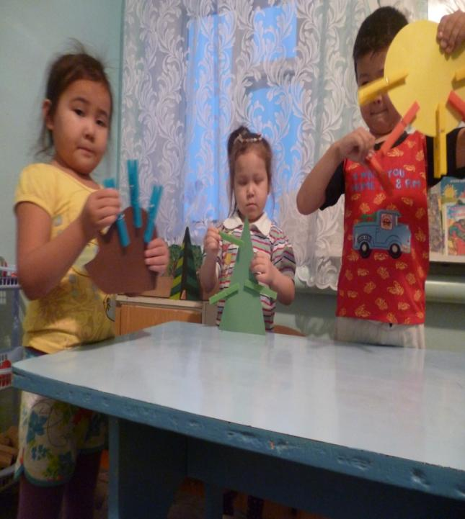
Ежик
На спинке иголки, длинные колкие, А свернется в клубок - ни головы ни ног. Это ежик. Покажите где у него глазки, носик, ушки? Давайте поможем нашему ежику найти иголочки. (Форма ежика – дети добавляют иголки - прищепки, заданного цвета)

Slide 11
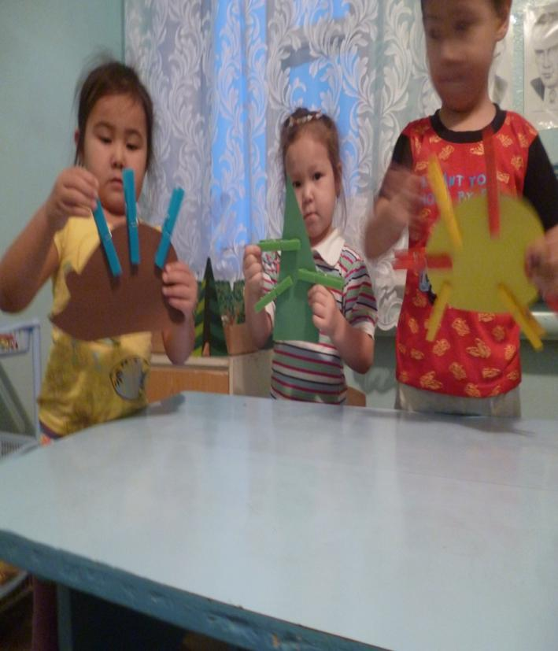
«Солнышко»
Солнышко, ведрышко, Выгляни, высвети
Оно потеряло свои лучики, Какого цвета лучики у солнца? Давайте поможем солнышку, Вот и стало опять Солнце на небе блистать. (На круг желтого цвета дети добавляют лучики- желтые прищепки)

Slide 12
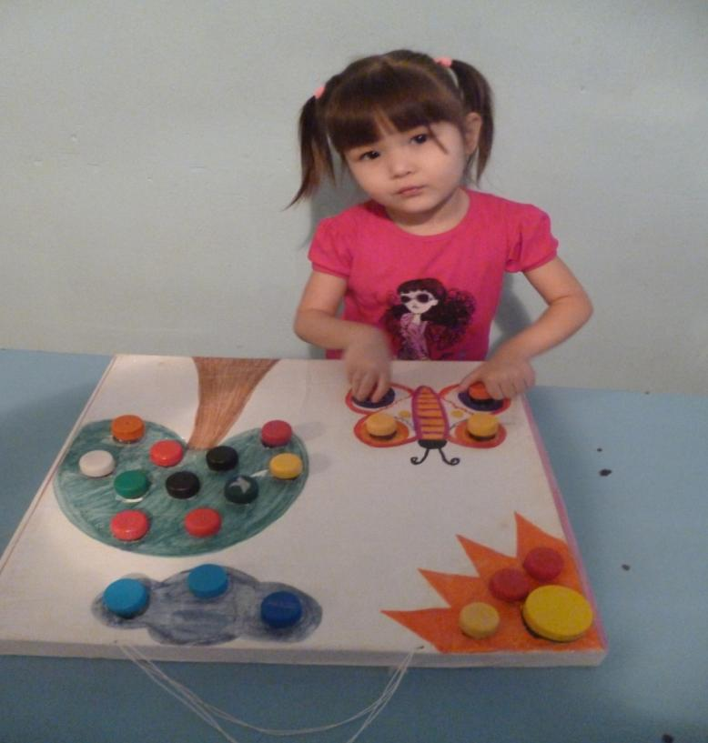
Игры с крышками
«Бабочки»
На лесной полянке чудо - на цветочках бантики, это бабочки расселись как цветные фантики.
Задачи: развивать мелкую моторику, внимание, память, речь воображение. Ребенок закрывает пробками от пластиковых бутылок отверстия

Slide 13
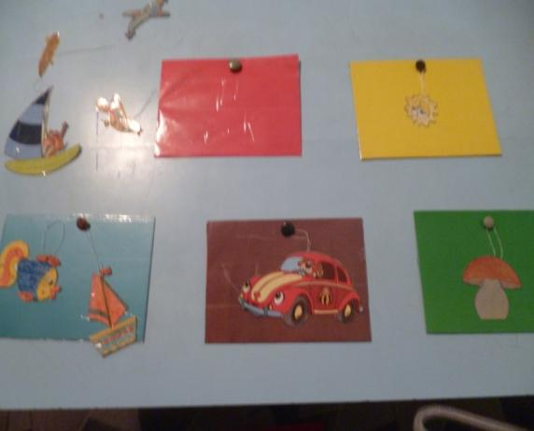
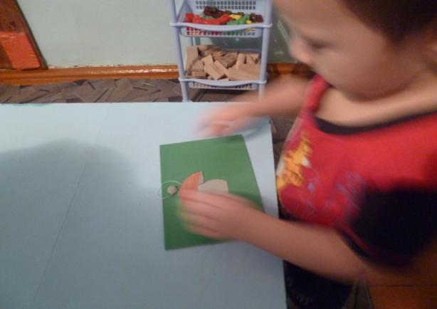
Развитие зрительного восприятия игра «Где, чье место?! "
Цель: По цвету фона определить,
Чье это место?
( коричневое- это значит земля на
ней растет гриб, елка, цветок, и т.д,
или едет машина по земле)

Slide 14
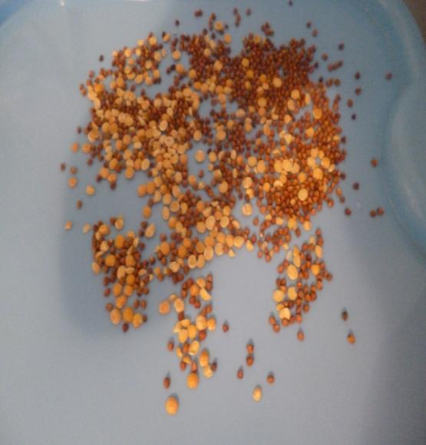
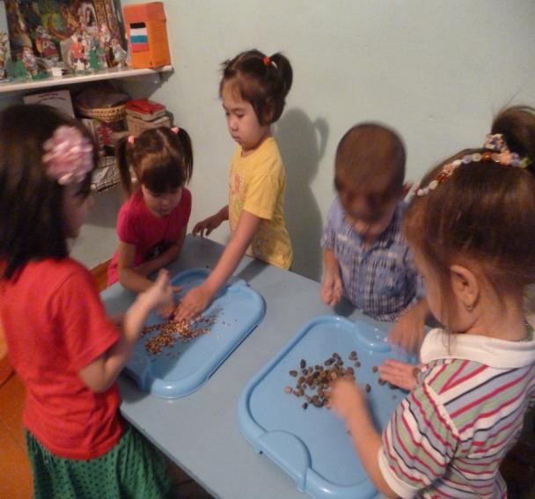
Игра "Рисуем по гречке"

Slide 15
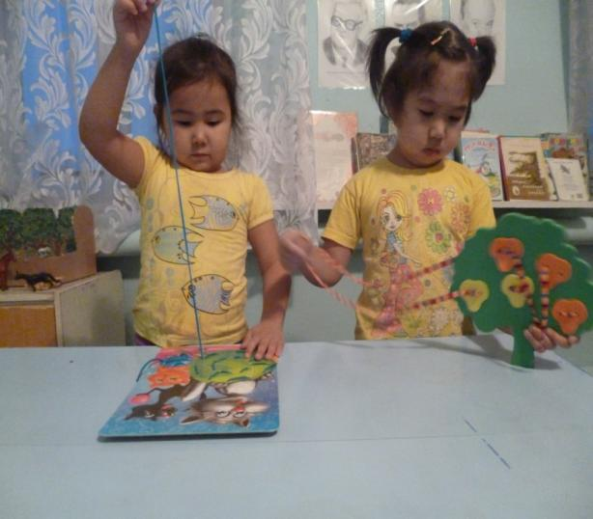
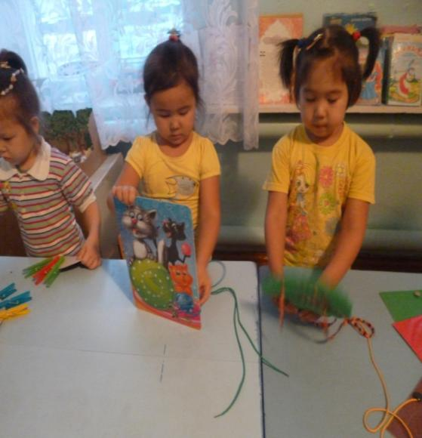
Шнуровки

Slide 16
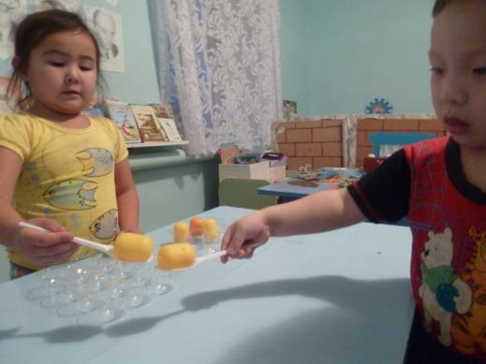
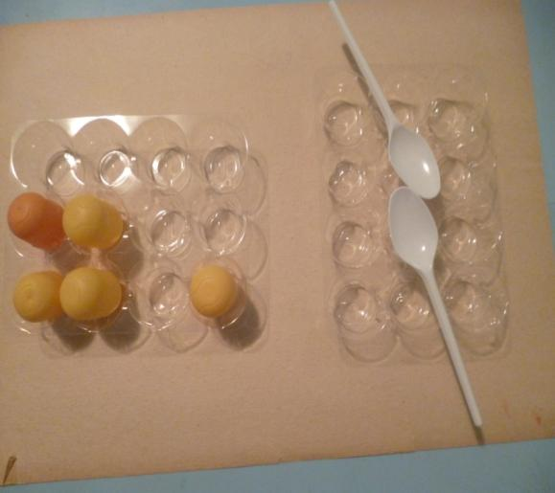
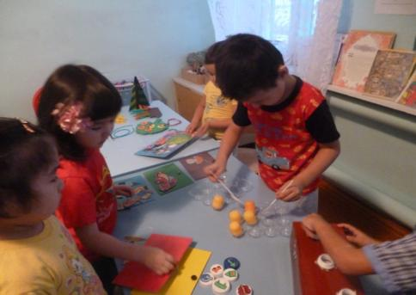
Игры с шариками

Slide 17
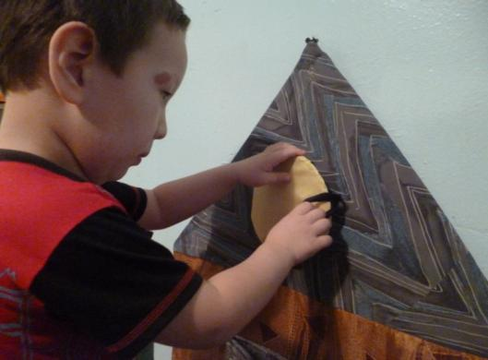
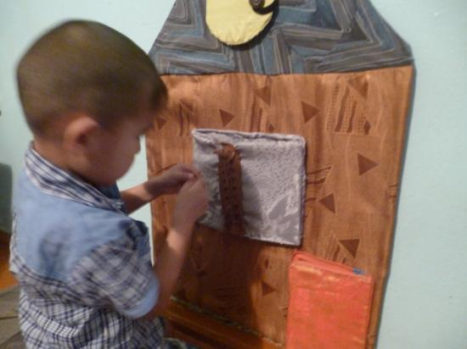
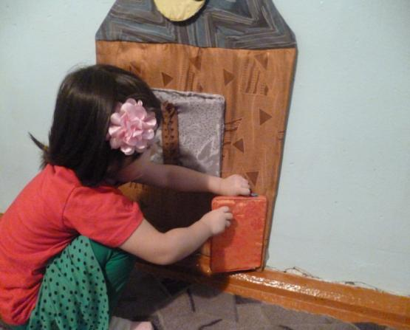
Игры с застежками

Slide 18
Знания, получаемые во время экспериментирования помогают детям и в жизни.
Для цветов необходим свет, полив, подкормка.
Пластилин легко мнется, катается, не прилипает к рукам.

Slide 19
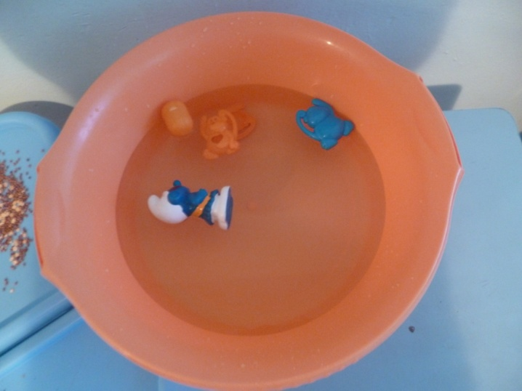
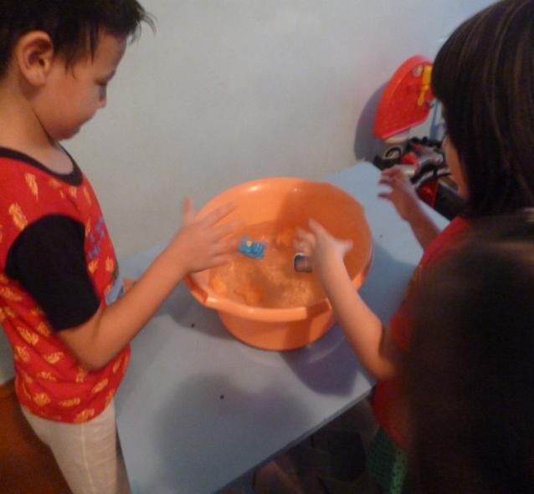
Тонет- не тонет.
Манипуляция с предметами различной формы и структуры полезна для детской руки.

Slide 20
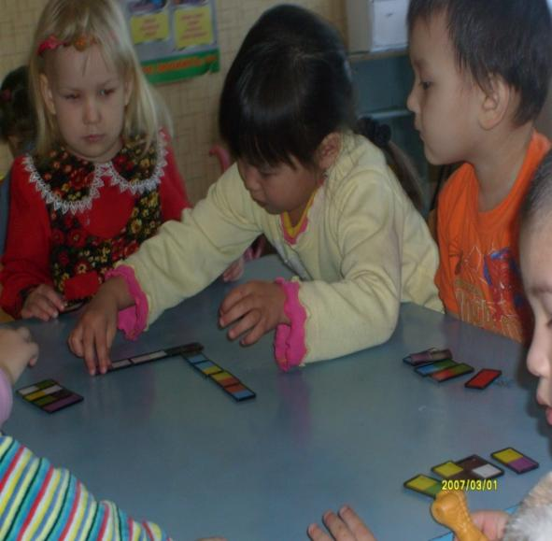
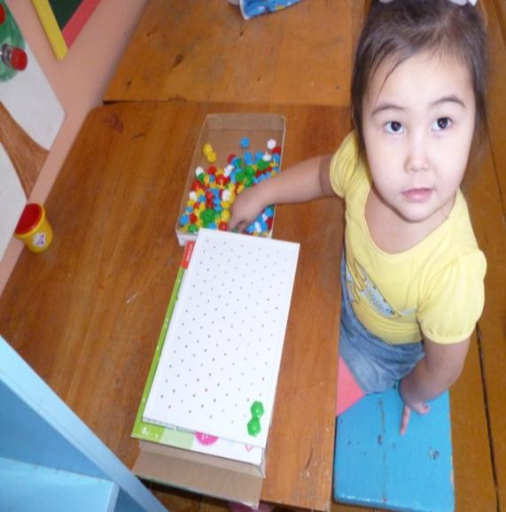
Настольные игры

Slide 21
Благодаря таким играм у ребенка:
-активно развивается речь;
-происходит накопление фонда умственных приемов и операций, которые рассматриваются как умственные умения;
Происходит обогащение памяти ребенка, активизируются его мыслительные процессы, т.к. постоянно возникает необходимость совершать операции анализа и синтеза, сравнения и классификации и обобщения.

Slide 22
формируется самостоятельность, навыки целеполагания, способность преобразовывать какие-либо предметы и явления для достижения определенного результата;
развивается эмоциональная сфера ребенка, творческие способности;
формируются трудовые навыки;
укрепляется здоровье за счет повышения общего уровня двигательной активности

Slide 23
Заключение
Успешность умственного, физического, эстетического воспитания в значительной степени зависит
от уровня сенсорного развития детей, т. е.
от того, насколько совершенно ребенок слышит, видит, осязает окружающее.

Slide 24
Спасибо за внимание!

